Slide 1
Сообщение подготовлено Поповой Л.В.
Музей Землеведения МГУ имени М.В. Ломоносова

Slide 3
900 официальных представителей из 56 стран

Slide 4
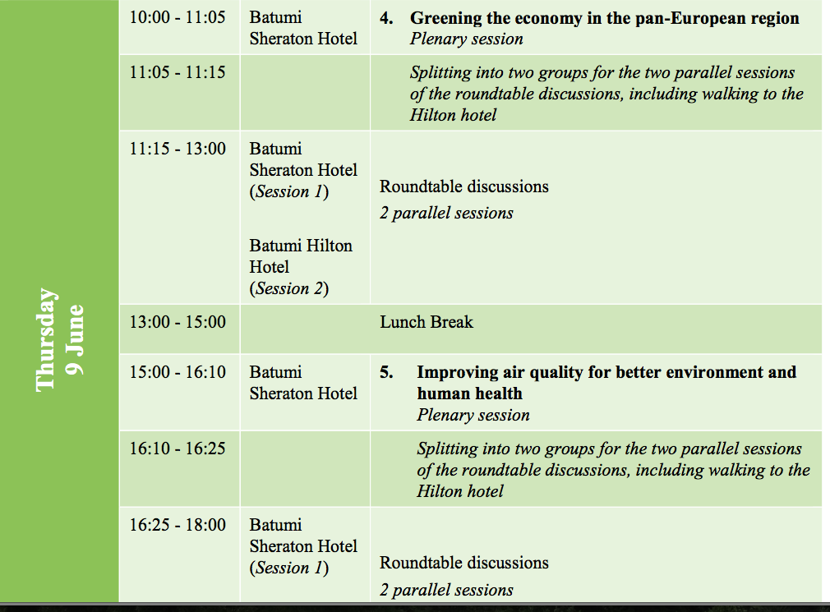

Slide 5
^{Повестка дня}
Открытие Конференции и утверждение повестки дня.
2. Экологическое измерение Повестки дня в области устойчивого развития на период до 2030 года – продвижение вперед в Панъевропейском регионе:
а) многосторонние природоохранные соглашения, механизмы, меры политики и учреждения, поддерживающие осуществление Повестки дня в области устойчивого развития на период до 2030 года;
b) осуществление контроля за состоянием окружающей среды в Панъевропейском регионе.
3. На пути к формированию нового общества: 10 лет образованию в интересах устойчивого развития.
4. Экологизация экономики в Панъевропейском регионе.
5. Повышение качества воздуха в интересах улучшения состояния окружающей среды и здоровья человека.
6. Представление информации об итогах тематических заседаний.
7. Утверждение итогов Конференции.
^{8. Закрытие Конференции.}

Slide 7
^{Восьмая Конференция министров}
^{«Окружающая среда для Европы»}
Батуми, Грузия, 8–10 июня 2016 года
Пункт 3 предварительной повестки дня
На пути к формированию нового общества: 10 лет образованию в интересах устойчивого развития
Проект Батумского заявления министров по образованию в интересах устойчивого развития
Обзор процессов и мероприятий в рамках подпрограммы по окружающей среде, оказывающих содействие странам в достижении Целей устойчивого развития
Заключительный доклад об осуществлении Астанинских предложений относительно действий по воде: стимулирование прогресса в повышении эффективности управления водными ресурсами
Аннотированная предварительная повестка дня Конференции
Декларации министров «Экологичнее, чище, умнее!»
Доклад о работе восьмой Конференции министров «Окружающая среда для Европы

